Slide 1
10 STVARI KOJE NISTE ZNALI O BROJU π

Slide 2
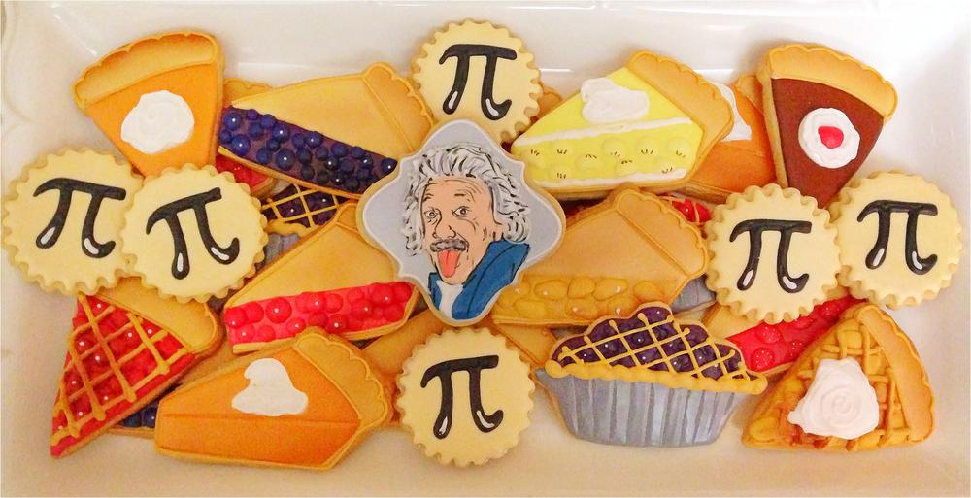
14. ožujka svjetski je dan broja Pi iz očitog razloga. U nekim zemljama najprije se piše mjesec, a potom dan, pa je danas tako 3/14. Osim toga na današnji je dan 1879. godine rođen je Albert Einstein , jedan od najvećih fizičara svih vremena.

Slide 3
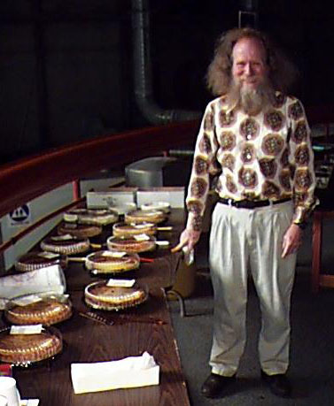
. Prvi koji je odlučio proslaviti dan broja pi bio je fizičar Larry Shaw, 1988. Sa svojim je kolegama promarširao kružnom dvoranom u muzeju Exploratorium u San Franciscu, nakon čega su jeli voćne torte. Kasnijih su godina jeli i pizze, a jedino što je bilo bitno pri odabiru jela jest da je porcija okruglog oblika.

Slide 4
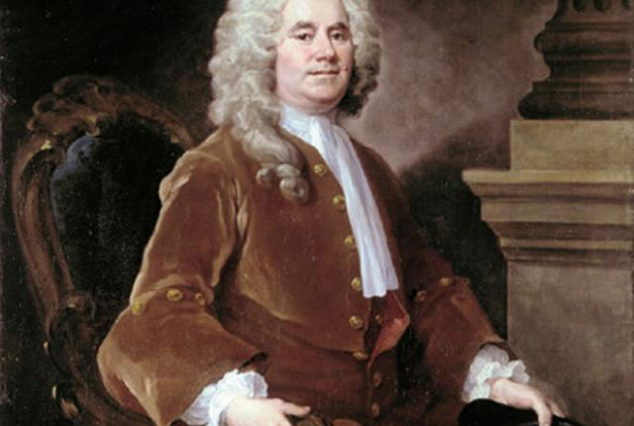
Iako je poznato da pi postoji već 4000 godina i koristili su ga još Babilonci, tek je 1706. grčko slovo π odabrano kao simbol ovog broja. Učinio je to engleski matematičar William Jones.

Slide 5
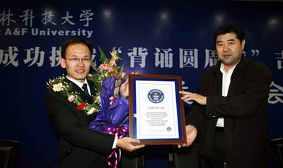
Svjetski rekord u broju zapamćenih decimala broja pi drži Lu Chao. Prema Guinnessovoj knjizi rekorda on je zapamtio 67,890 znamenaka, za što mu je trebalo 24 sata i 4 minute da ih izrecitira.

Slide 6
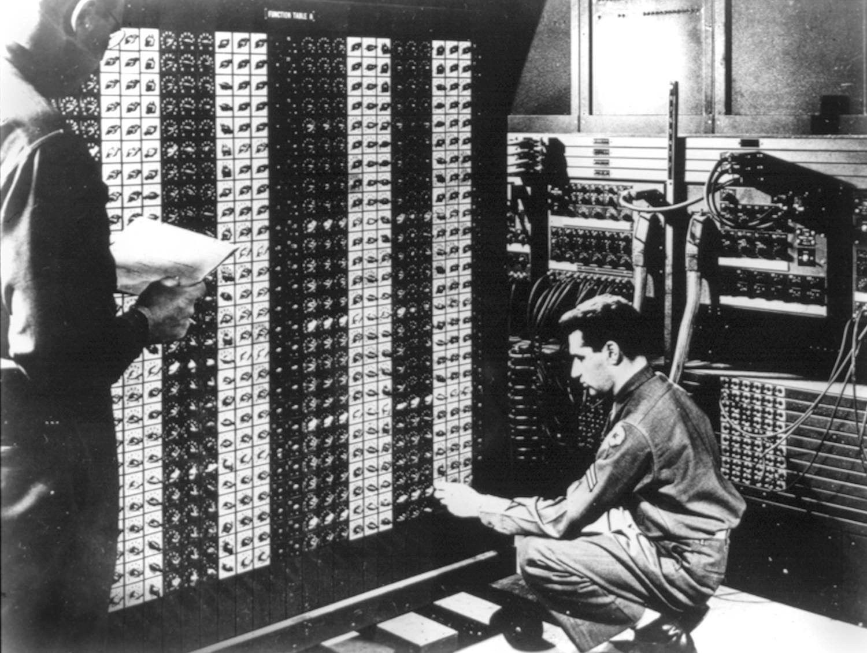
Prvom računalu ENIAC iz 1949. trebalo je 70 sati da otkrije prvih dvije tisuće decimalnih mjesta broja pi.

Slide 7
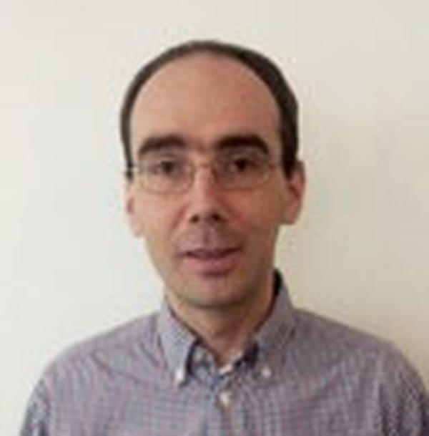
Rekord otkrivanja najviše decimala broja pi drži Fabrice Bellard. On je izračunao pi do 2.7 bilijunte decimale na običnom stolnom računalu.

Slide 8
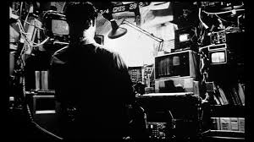
Postoji film naziva 'Pi' iz 1998. Govori o usamljenom, parananoičnom matematičaru Maxu čijim životom upravljaju brojke. Njegov način života određen brojkama privuče nekolicinu likova da ga slijede. Redatelj je Darren Aronofsky.

Slide 9
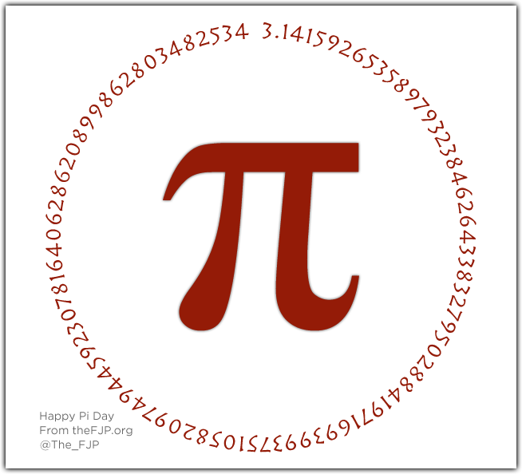
Da biste izrecitirali 6.4 milijarde decimala broja pi, trebalo bi vam 133 godine recitiranja bez pauze.

Slide 10
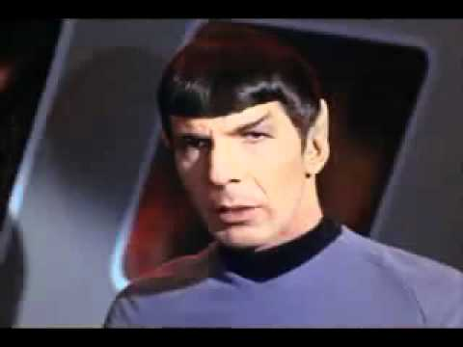
U epizodi Star Treka 'Wolf in the Fold' Spock uništava zlo računalo tako da mu naredi da izračuna posljednju znamenku broja pi. Tako je on jedino biće koje je problem riješio racionalno, a koristeći iracionalan broj.

Slide 11
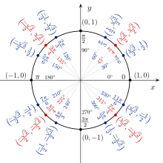
Zbog broja pi, krug zapravo nema nula kuteva već ih ima beskonačan broj.

Slide 12
Hvala na strpljenju!
Vladimir Drakulić, 7. a

